Slide 1
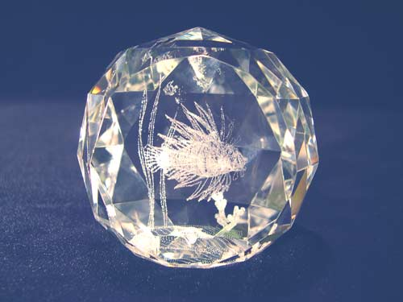
Прозрачный шар, сверкающий на Солнце
чистотой холодной ключевой воды,

Slide 2
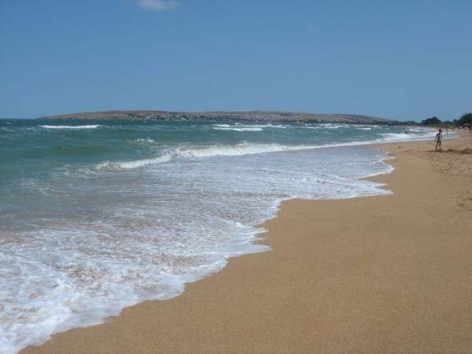
Чистый песок на берегу моря

Slide 3
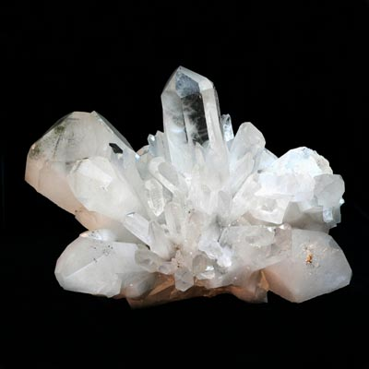
Красиво ограненные груды горного хрусталя

Slide 4
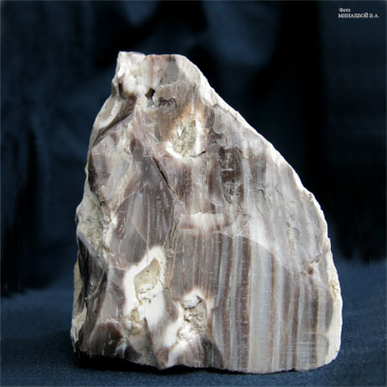
Окаменелое дерево, превращенное в камень

Slide 5
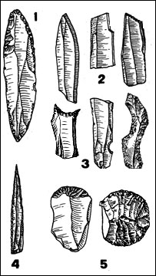
Грубо обработанные наконечник стрелы

Slide 6
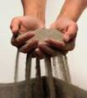

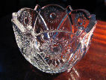
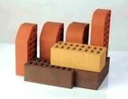
Диоксид кремния в нашей жизни
SiO₂
Рассыльнова О.Н.
Учитель высшей квалификационной категории

Slide 7
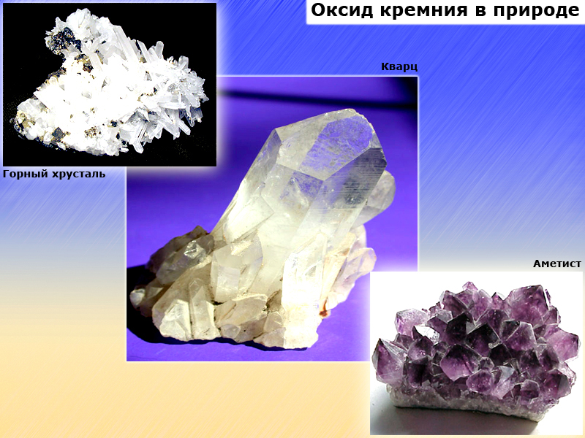

Slide 8
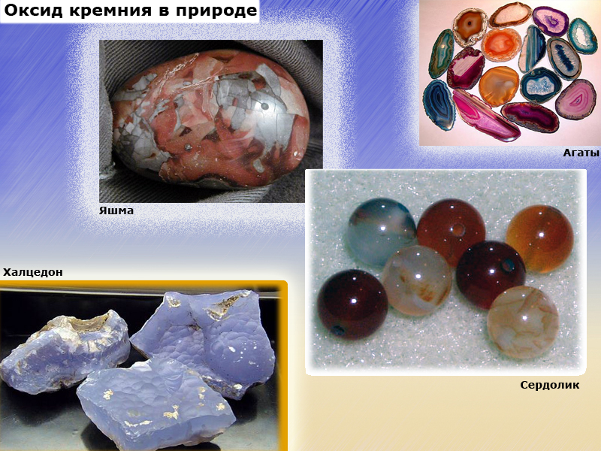

Slide 9
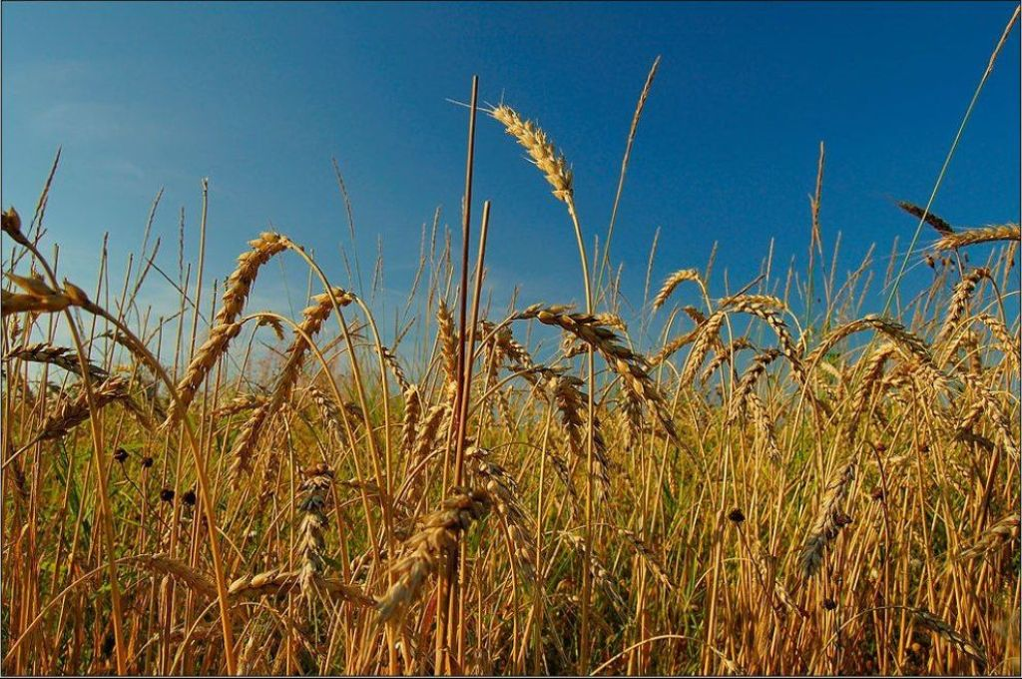
Диоксид кремния в жизни живых организмов

Slide 10
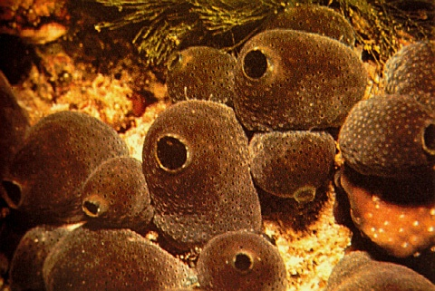

Диоксид кремния в жизни живых организмов

Slide 11
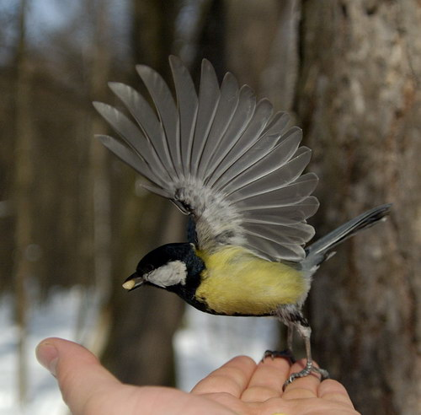
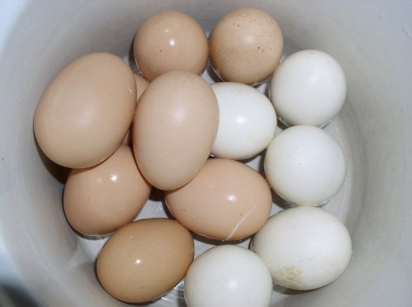
Диоксид кремния в жизни живых организмов

Slide 12
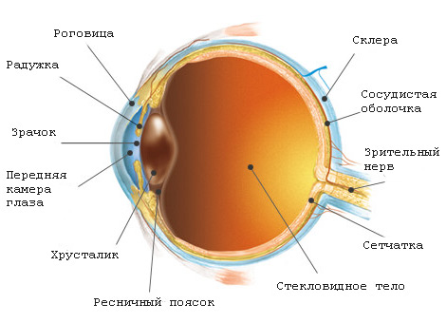
Диоксид кремния в жизни живых организмов

Slide 13
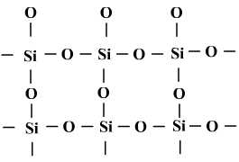
Строение диоксида кремния
SiO₂ имеет полимерное строение (SiO₂)n
с кристаллической решеткой атомного типа.

Slide 14
Физические свойства
SiO₂ - твердое, тугоплавкое вещество
не растворимое в воде.

Slide 15
Химические свойства
SiO₂ + NaOH →
SiO₂ + CaO →
SiO₂ + K₂CO₃ →
Na₂SiO₃ + H₂O
CaSiO₃
K₂SiO₃ + CO₂↑
2

Slide 16
Химические свойства
SiO₂ + F₂ → SiF₄ + O₂
SiO₂ + 4HF(г) → SiF₄ + 2H₂O
SiO₂ + 6HF(ж) → H₂[SiF₆] + 2 H₂O
(гексафторкремниевая кислота)
реакция лежит в основе процесса травления стекла

Slide 17
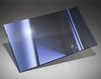
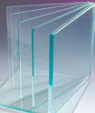
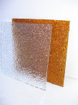

Применение диоксида кремния
Na₂O·СaO ·SiO₂
Производство стекла

Slide 18

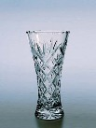
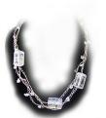
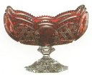
ОАО “Саратовстекло”
Саратовский хрусталь

Slide 19
Стекло и изделия из стекла
Коробка 1
Коробка 2
Кварц SiO₂
Мел CaCO₃
Полевой шпат
Сода Na₂CO₃
Магнезит
Барит
Криолит
Кремнефтористый натрий
Сера
Соединения железа (гематит)
11. Проба стекла
12. Оконное
13. Узорчатое
14. Зеркало
15. Предметное стекло
16. Покровное стекло
17. Стеклонить
18. Стеклоткань
19. Стеклотекстолит
20. Оптиковолокно

Slide 20
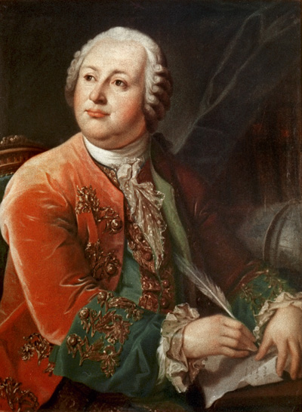
М.В.Ломоносов
Создал первую химическую лабораторию в России, в которой ставил эксперименты и изучал свойства веществ, в том числе и стекла. Проделав со стеклом четыре тысячи опытов, ученый нашел способы улучить его качество. Его перу принадлежит и большой труд, посвященный стеклу, и поэма о стекле.

Slide 21
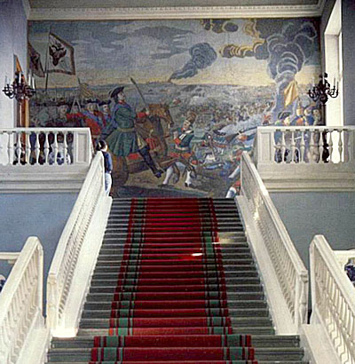
«Полтавская баталия»

Slide 22
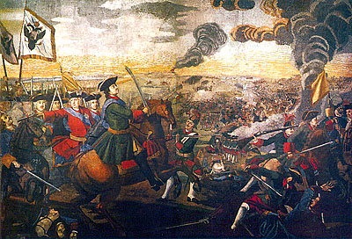
«Полтавская баталия»

Slide 23
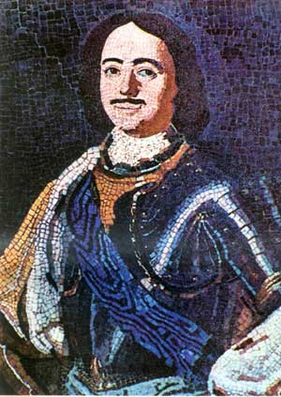
Портрет Петра I

Slide 24
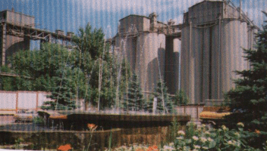
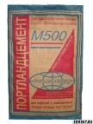
ОАО “Вольскцемент”
CaO ·AI₂O₃ ·2SiO₃

Slide 25

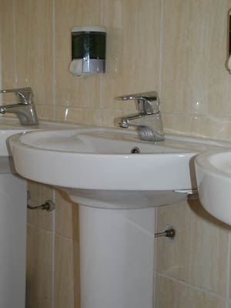
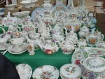
Применение диоксида кремни
фарфор
фаянс
фаянс

Slide 26
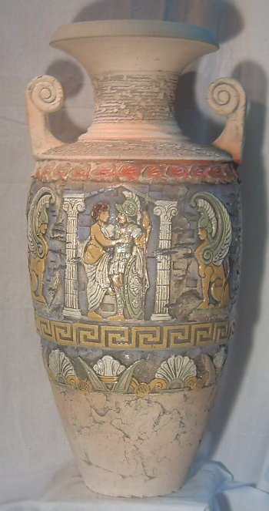
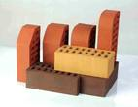
Применение диоксида кремни
Силикатный кирпич
Керамическая ваза

Slide 27
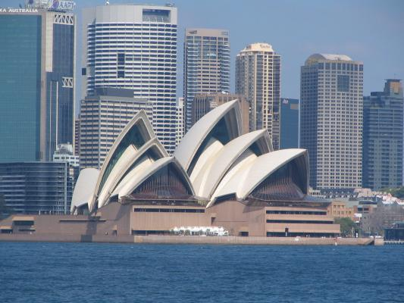
Применение диоксида кремни

Slide 28
Химическое строение
SiO₂ имеет полимерное строение (SiO₂)n
с кристаллической решеткой атомного типа.
Оксид кремния (VI) в природе встречается в свободном виде: кварц, песок; входит в состав минералов и горных пород (гранит, горный хрусталь, раух-топаз, сердолик, аметист).
SiO₂ – диоксид кремния
Физические свойства
SiO₂ - твердое, тугоплавкое вещество
не растворимое в воде.
SiO₂ + F₂ → SiF₄ + O₂
SiO₂ + 4HF(г) → SiF₄ + 2H₂O
SiO₂ + 6HF(ж) → H₂[SiF₆] + 2 H₂O
Химические свойства
SiO₂ + 2NaOH → Na₂SiO₃ + H₂O
SiO₂ + CaO → CaSiO₃
SiO₂ + K₂CO₃ → K₂SiO₃ + CO₂↑
Применение диоксида кремния
Производство стекла, цемента, керамики, бетона, строительных блоков и т.д.

Slide 29
1. Оксид кремния (IV) называют:
а) алмаз; б) кварц; в) кокс; г) антрацит.
2. У оксида кремния (iv) кристаллическая решетка: а) атомная; б) ионная;
в) молекулярная; г) металлическая.
3. Оксид кремния (IV) может реагировать со всеми веществами пары:
а) вода, соляная кислота;
б)оксид серы(IV) и оксид кальция;
в) серная кислота, оксид углерода (iv);
г) оксид и гидроксид натрия.

